Slide 1
14б. ИЗОБРАЖЕНИЕ ПРОСТРАНСТВЕННЫХ ФИГУР
(Рисуем параллелепипед)

Slide 2
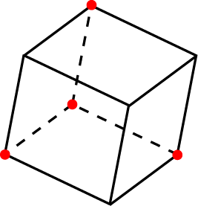
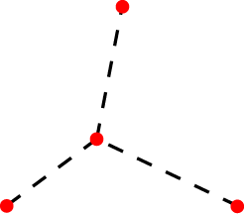
Задача 1
Даны параллельные проекции трех ребер параллелепипеда. Нарисуйте всю параллельную проекцию параллелепипеда.
Решение показано на рисунке
Notes:
В режиме слайдов решение появляется после кликанья мышкой

Slide 3
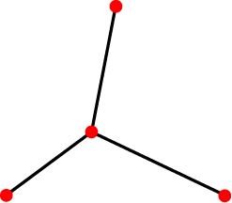
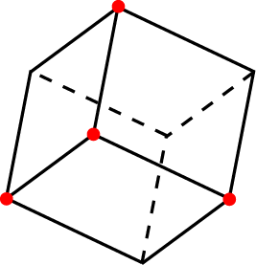
Задача 2
Даны параллельные проекции трех ребер параллелепипеда. Нарисуйте всю параллельную проекцию параллелепипеда.
Решение показано на рисунке
Notes:
В режиме слайдов решение появляется после кликанья мышкой

Slide 4
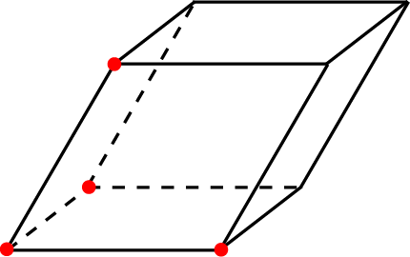
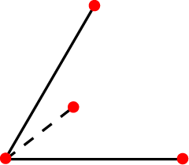
Задача 3
Даны параллельные проекции трех ребер параллелепипеда. Нарисуйте всю параллельную проекцию параллелепипеда.
Решение показано на рисунке
Notes:
В режиме слайдов решение появляется после кликанья мышкой

Slide 5
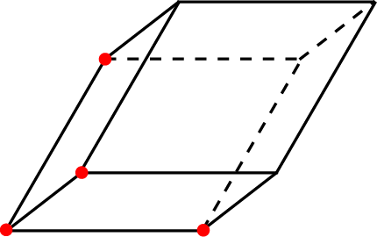
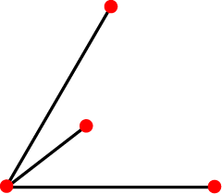
Задача 4
Даны параллельные проекции трех ребер параллелепипеда. Нарисуйте всю параллельную проекцию параллелепипеда.
Решение показано на рисунке
Notes:
В режиме слайдов решение появляется после кликанья мышкой

Slide 6
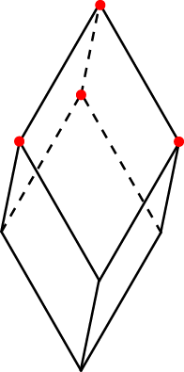
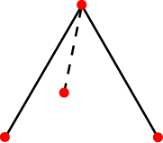
Задача 5
Даны параллельные проекции трех ребер параллелепипеда. Нарисуйте всю параллельную проекцию параллелепипеда.
Решение показано на рисунке
Notes:
В режиме слайдов решение появляется после кликанья мышкой

Slide 7
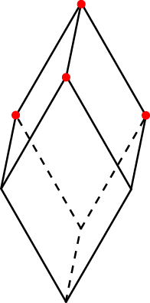
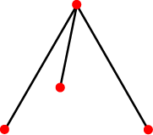
Задача 6
Даны параллельные проекции трех ребер параллелепипеда. Нарисуйте всю параллельную проекцию параллелепипеда.
Решение показано на рисунке
Notes:
В режиме слайдов решение появляется после кликанья мышкой

Slide 8
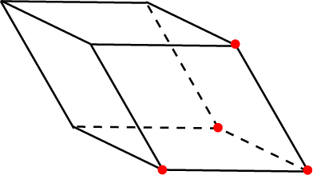
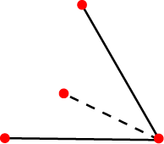
Задача 7
Даны параллельные проекции трех ребер параллелепипеда. Нарисуйте всю параллельную проекцию параллелепипеда.
Решение показано на рисунке
Notes:
В режиме слайдов решение появляется после кликанья мышкой

Slide 9
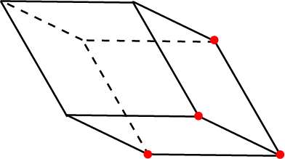
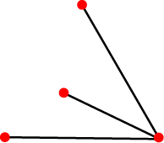
Задача 8
Даны параллельные проекции трех ребер параллелепипеда. Нарисуйте всю параллельную проекцию параллелепипеда.
Решение показано на рисунке
Notes:
В режиме слайдов решение появляется после кликанья мышкой

Slide 10
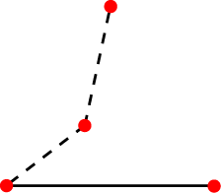
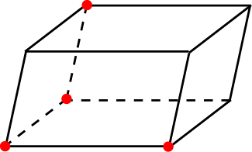
Задача 9
Даны параллельные проекции трех ребер параллелепипеда. Нарисуйте всю параллельную проекцию параллелепипеда.
Решение показано на рисунке
Notes:
В режиме слайдов решение появляется после кликанья мышкой

Slide 11

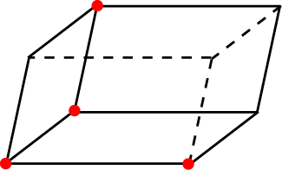
Задача 10
Даны параллельные проекции трех ребер параллелепипеда. Нарисуйте всю параллельную проекцию параллелепипеда.
Решение показано на рисунке
Notes:
В режиме слайдов решение появляется после кликанья мышкой

Slide 12
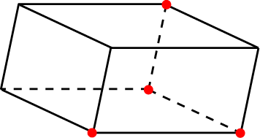
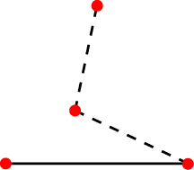
Задача 11
Даны параллельные проекции трех ребер параллелепипеда. Нарисуйте всю параллельную проекцию параллелепипеда.
Решение показано на рисунке
Notes:
В режиме слайдов решение появляется после кликанья мышкой

Slide 13
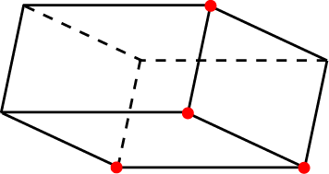
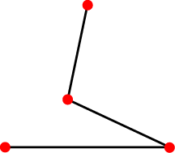
Задача 12
Даны параллельные проекции трех ребер параллелепипеда. Нарисуйте всю параллельную проекцию параллелепипеда.
Решение показано на рисунке
Notes:
В режиме слайдов решение появляется после кликанья мышкой

Slide 14
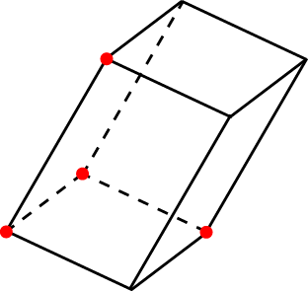
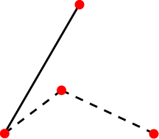
Задача 13
Даны параллельные проекции трех ребер параллелепипеда. Нарисуйте всю параллельную проекцию параллелепипеда.
Решение показано на рисунке
Notes:
В режиме слайдов решение появляется после кликанья мышкой

Slide 15
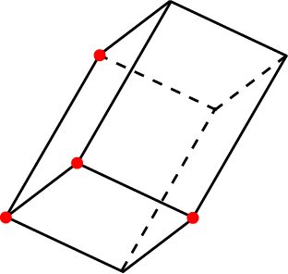
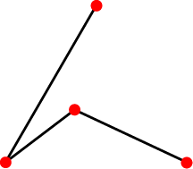
Задача 14
Даны параллельные проекции трех ребер параллелепипеда. Нарисуйте всю параллельную проекцию параллелепипеда.
Решение показано на рисунке
Notes:
В режиме слайдов решение появляется после кликанья мышкой

Slide 16
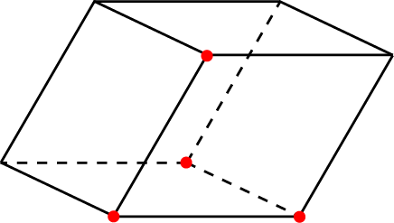
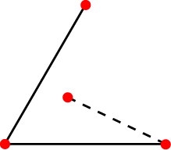
Задача 15
Даны параллельные проекции трех ребер параллелепипеда. Нарисуйте всю параллельную проекцию параллелепипеда.
Решение показано на рисунке
Notes:
В режиме слайдов решение появляется после кликанья мышкой

Slide 17
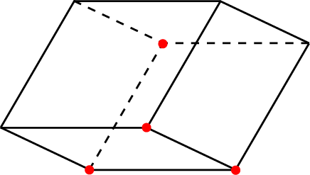
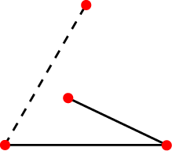
Задача 16
Даны параллельные проекции трех ребер параллелепипеда. Нарисуйте всю параллельную проекцию параллелепипеда.
Решение показано на рисунке
Notes:
В режиме слайдов решение появляется после кликанья мышкой

Slide 18
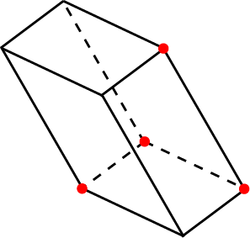
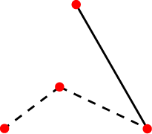
Задача 17
Даны параллельные проекции трех ребер параллелепипеда. Нарисуйте всю параллельную проекцию параллелепипеда.
Решение показано на рисунке
Notes:
В режиме слайдов решение появляется после кликанья мышкой

Slide 19
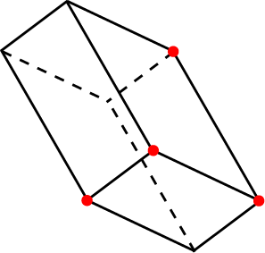
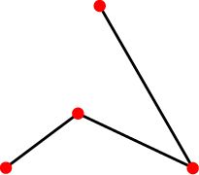
Задача 18
Даны параллельные проекции трех ребер параллелепипеда. Нарисуйте всю параллельную проекцию параллелепипеда.
Решение показано на рисунке
Notes:
В режиме слайдов решение появляется после кликанья мышкой

Slide 20
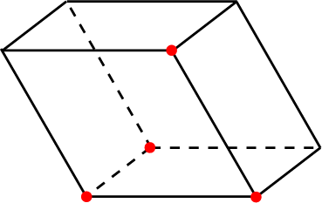
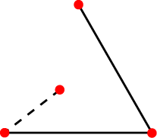
Задача 19
Даны параллельные проекции трех ребер параллелепипеда. Нарисуйте всю параллельную проекцию параллелепипеда.
Решение показано на рисунке
Notes:
В режиме слайдов решение появляется после кликанья мышкой

Slide 21
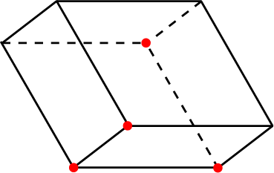
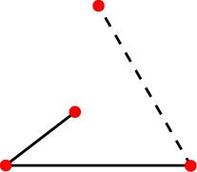
Задача 20
Даны параллельные проекции трех ребер параллелепипеда. Нарисуйте всю параллельную проекцию параллелепипеда.
Решение показано на рисунке
Notes:
В режиме слайдов решение появляется после кликанья мышкой

Slide 22
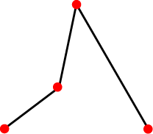
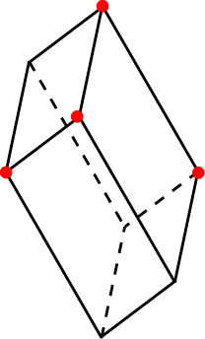
Задача 21
Даны параллельные проекции трех ребер параллелепипеда. Нарисуйте всю параллельную проекцию параллелепипеда.
Решение показано на рисунке
Notes:
В режиме слайдов решение появляется после кликанья мышкой

Slide 23
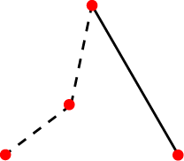
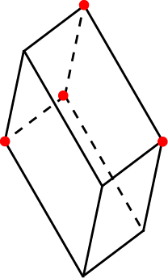
Задача 22
Даны параллельные проекции трех ребер параллелепипеда. Нарисуйте всю параллельную проекцию параллелепипеда.
Решение показано на рисунке
Notes:
В режиме слайдов решение появляется после кликанья мышкой

Slide 24
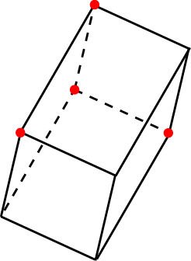
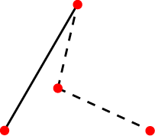
Задача 23
Даны параллельные проекции трех ребер параллелепипеда. Нарисуйте всю параллельную проекцию параллелепипеда.
Решение показано на рисунке
Notes:
В режиме слайдов решение появляется после кликанья мышкой

Slide 25
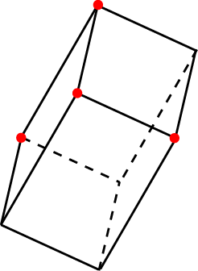
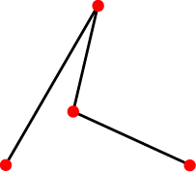
Задача 24
Даны параллельные проекции трех ребер параллелепипеда. Нарисуйте всю параллельную проекцию параллелепипеда.
Решение показано на рисунке
Notes:
В режиме слайдов решение появляется после кликанья мышкой

Slide 26
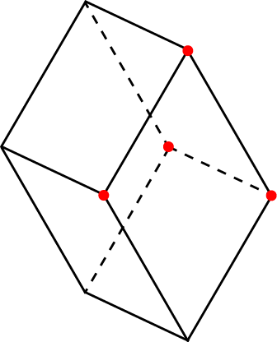
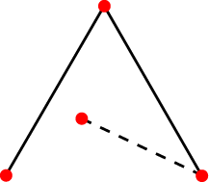
Задача 25
Даны параллельные проекции трех ребер параллелепипеда. Нарисуйте всю параллельную проекцию параллелепипеда.
Решение показано на рисунке
Notes:
В режиме слайдов решение появляется после кликанья мышкой

Slide 27
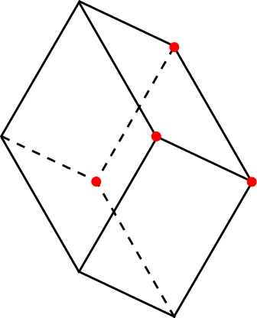

Задача 26
Даны параллельные проекции трех ребер параллелепипеда. Нарисуйте всю параллельную проекцию параллелепипеда.
Решение показано на рисунке
Notes:
В режиме слайдов решение появляется после кликанья мышкой

Slide 28


Задача 27
Даны параллельные проекции трех ребер параллелепипеда. Нарисуйте всю параллельную проекцию параллелепипеда.
Решение показано на рисунке
Notes:
В режиме слайдов решение появляется после кликанья мышкой

Slide 29


Задача 28
Даны параллельные проекции трех ребер параллелепипеда. Нарисуйте всю параллельную проекцию параллелепипеда.
Решение показано на рисунке
Notes:
В режиме слайдов решение появляется после кликанья мышкой

Slide 30


Задача 29
Даны параллельные проекции трех ребер параллелепипеда. Нарисуйте всю параллельную проекцию параллелепипеда.
Решение показано на рисунке
Notes:
В режиме слайдов решение появляется после кликанья мышкой

Slide 31


Задача 30
Даны параллельные проекции трех ребер параллелепипеда. Нарисуйте всю параллельную проекцию параллелепипеда.
Решение показано на рисунке
Notes:
В режиме слайдов решение появляется после кликанья мышкой

Slide 32


Задача 31
Даны параллельные проекции трех ребер параллелепипеда. Нарисуйте всю параллельную проекцию параллелепипеда.
Решение показано на рисунке
Notes:
В режиме слайдов решение появляется после кликанья мышкой

Slide 33


Задача 32
Даны параллельные проекции трех ребер параллелепипеда. Нарисуйте всю параллельную проекцию параллелепипеда.
Решение показано на рисунке
Notes:
В режиме слайдов решение появляется после кликанья мышкой

Slide 34


Задача 33
Даны параллельные проекции четырех вершин параллелепипеда, а также двух ребер, соединяющих три данные вершины. Четвертая вершина не соединена ребрами с остальными тремя вершинами. Нарисуйте всю параллельную проекцию параллелепипеда.
Решение показано на рисунке
Notes:
В режиме слайдов решение появляется после кликанья мышкой

Slide 35


Задача 34
Даны параллельные проекции четырех вершин параллелепипеда, а также двух ребер, соединяющих три данные вершины. Четвертая вершина не соединена ребрами с остальными тремя вершинами. Нарисуйте всю параллельную проекцию параллелепипеда.
Решение показано на рисунке
Notes:
В режиме слайдов решение появляется после кликанья мышкой

Slide 36


Задача 35
Даны параллельные проекции четырех вершин параллелепипеда, а также двух ребер, соединяющих три данные вершины. Четвертая вершина не соединена ребрами с остальными тремя вершинами. Нарисуйте всю параллельную проекцию параллелепипеда.
Решение показано на рисунке
Notes:
В режиме слайдов решение появляется после кликанья мышкой

Slide 37


Задача 36
Даны параллельные проекции четырех вершин параллелепипеда, а также двух ребер, соединяющих три данные вершины. Четвертая вершина не соединена ребрами с остальными тремя вершинами. Нарисуйте всю параллельную проекцию параллелепипеда.
Решение показано на рисунке
Notes:
В режиме слайдов решение появляется после кликанья мышкой

Slide 38


Задача 37
Даны параллельные проекции четырех вершин параллелепипеда, а также двух ребер, соединяющих три данные вершины. Четвертая вершина не соединена ребрами с остальными тремя вершинами. Нарисуйте всю параллельную проекцию параллелепипеда.
Решение показано на рисунке
Notes:
В режиме слайдов решение появляется после кликанья мышкой

Slide 39


Задача 38
Даны параллельные проекции четырех вершин параллелепипеда, а также двух ребер, соединяющих три данные вершины. Четвертая вершина не соединена ребрами с остальными тремя вершинами. Нарисуйте всю параллельную проекцию параллелепипеда.
Решение показано на рисунке
Notes:
В режиме слайдов решение появляется после кликанья мышкой

Slide 40


Задача 39
Даны параллельные проекции четырех вершин параллелепипеда, а также двух ребер, соединяющих три данные вершины. Четвертая вершина не соединена ребрами с остальными тремя вершинами. Нарисуйте всю параллельную проекцию параллелепипеда.
Решение показано на рисунке
Notes:
В режиме слайдов решение появляется после кликанья мышкой

Slide 41


Задача 40
Даны параллельные проекции четырех вершин параллелепипеда, а также двух ребер, соединяющих три данные вершины. Четвертая вершина не соединена ребрами с остальными тремя вершинами. Нарисуйте всю параллельную проекцию параллелепипеда.
Решение показано на рисунке
Notes:
В режиме слайдов решение появляется после кликанья мышкой

Slide 42


Задача 41
Даны параллельные проекции четырех вершин параллелепипеда, а также двух ребер, соединяющих три данные вершины. Четвертая вершина не соединена ребрами с остальными тремя вершинами. Нарисуйте всю параллельную проекцию параллелепипеда.
Решение показано на рисунке
Notes:
В режиме слайдов решение появляется после кликанья мышкой

Slide 43


Задача 42
Даны параллельные проекции четырех вершин параллелепипеда, а также двух ребер, соединяющих три данные вершины. Четвертая вершина не соединена ребрами с остальными тремя вершинами. Нарисуйте всю параллельную проекцию параллелепипеда.
Решение показано на рисунке
Notes:
В режиме слайдов решение появляется после кликанья мышкой

Slide 44


Задача 43
Даны параллельные проекции четырех вершин параллелепипеда, а также двух ребер, соединяющих три данные вершины. Четвертая вершина не соединена ребрами с остальными тремя вершинами. Нарисуйте всю параллельную проекцию параллелепипеда.
Решение показано на рисунке
Notes:
В режиме слайдов решение появляется после кликанья мышкой

Slide 45


Задача 44
Даны параллельные проекции четырех вершин параллелепипеда, а также двух ребер, соединяющих три данные вершины. Четвертая вершина не соединена ребрами с остальными тремя вершинами. Нарисуйте всю параллельную проекцию параллелепипеда.
Решение показано на рисунке
Notes:
В режиме слайдов решение появляется после кликанья мышкой

Slide 46


Задача 45
Даны параллельные проекции четырех вершин параллелепипеда, а также двух ребер, соединяющих три данные вершины. Четвертая вершина не соединена ребрами с остальными тремя вершинами. Нарисуйте всю параллельную проекцию параллелепипеда.
Решение показано на рисунке
Notes:
В режиме слайдов решение появляется после кликанья мышкой

Slide 47


Задача 46
Даны параллельные проекции четырех вершин параллелепипеда, а также двух ребер, соединяющих три данные вершины. Четвертая вершина не соединена ребрами с остальными тремя вершинами. Нарисуйте всю параллельную проекцию параллелепипеда.
Решение показано на рисунке
Notes:
В режиме слайдов решение появляется после кликанья мышкой

Slide 48


Задача 47
Даны параллельные проекции четырех вершин параллелепипеда, а также двух ребер, соединяющих три данные вершины. Четвертая вершина не соединена ребрами с остальными тремя вершинами. Нарисуйте всю параллельную проекцию параллелепипеда.
Решение показано на рисунке
Notes:
В режиме слайдов решение появляется после кликанья мышкой

Slide 49


Задача 48
Даны параллельные проекции четырех вершин параллелепипеда, а также двух ребер, соединяющих три данные вершины. Четвертая вершина не соединена ребрами с остальными тремя вершинами. Нарисуйте всю параллельную проекцию параллелепипеда.
Решение показано на рисунке
Notes:
В режиме слайдов решение появляется после кликанья мышкой

Slide 50


Задача 49
Даны параллельные проекции четырех вершин параллелепипеда, а также двух ребер, соединяющих три данные вершины. Четвертая вершина не соединена ребрами с остальными тремя вершинами. Нарисуйте всю параллельную проекцию параллелепипеда.
Решение показано на рисунке
Notes:
В режиме слайдов решение появляется после кликанья мышкой

Slide 51


Задача 50
Даны параллельные проекции четырех вершин параллелепипеда, а также двух ребер, соединяющих три данные вершины. Четвертая вершина не соединена ребрами с остальными тремя вершинами. Нарисуйте всю параллельную проекцию параллелепипеда.
Решение показано на рисунке
Notes:
В режиме слайдов решение появляется после кликанья мышкой

Slide 52


Задача 51
Даны параллельные проекции четырех вершин параллелепипеда, а также двух ребер, соединяющих три данные вершины. Четвертая вершина не соединена ребрами с остальными тремя вершинами. Нарисуйте всю параллельную проекцию параллелепипеда.
Решение показано на рисунке
Notes:
В режиме слайдов решение появляется после кликанья мышкой

Slide 53


Задача 52
Даны параллельные проекции четырех вершин параллелепипеда, а также двух ребер, соединяющих три данные вершины. Четвертая вершина не соединена ребрами с остальными тремя вершинами. Нарисуйте всю параллельную проекцию параллелепипеда.
Решение показано на рисунке
Notes:
В режиме слайдов решение появляется после кликанья мышкой

Slide 54


Задача 53
Даны параллельные проекции четырех вершин параллелепипеда, а также двух ребер, соединяющих три данные вершины. Четвертая вершина не соединена ребрами с остальными тремя вершинами. Нарисуйте всю параллельную проекцию параллелепипеда.
Решение показано на рисунке
Notes:
В режиме слайдов решение появляется после кликанья мышкой

Slide 55


Задача 54
Даны параллельные проекции четырех вершин параллелепипеда, а также двух ребер, соединяющих три данные вершины. Четвертая вершина не соединена ребрами с остальными тремя вершинами. Нарисуйте всю параллельную проекцию параллелепипеда.
Решение показано на рисунке
Notes:
В режиме слайдов решение появляется после кликанья мышкой

Slide 56


Задача 55
Даны параллельные проекции четырех вершин параллелепипеда, а также двух ребер, соединяющих три данные вершины. Четвертая вершина не соединена ребрами с остальными тремя вершинами. Нарисуйте всю параллельную проекцию параллелепипеда.
Решение показано на рисунке
Notes:
В режиме слайдов решение появляется после кликанья мышкой

Slide 57


Задача 56
Даны параллельные проекции четырех вершин параллелепипеда, а также двух ребер, соединяющих три данные вершины. Четвертая вершина не соединена ребрами с остальными тремя вершинами. Нарисуйте всю параллельную проекцию параллелепипеда.
Решение показано на рисунке
Notes:
В режиме слайдов решение появляется после кликанья мышкой

Slide 58


Задача 57
Даны параллельные проекции четырех вершин параллелепипеда, не соединенных ребрами. Нарисуйте всю параллельную проекцию параллелепипеда.
Имеется две параллельные проекции, показанные на рисунке
Notes:
В режиме слайдов решение появляется после кликанья мышкой

